Slide 1
Definisanje projektnog zadatka

Slide 2
Definisanje projektnog zadatka
Korak 1: Definicija projekta
-Obim projekta
-Važnost projekta (koliko je bitan za firmu, koliko za klijenta)
-Inovativnost projekta i potreba za kreativnim veštinama
-Zahtevi i potrebe integracije (odnosi se i na razvoj)
-Kompleksnost (broj i zavisnost spoljnih faktora)
-Ograničenost budžeta i vremenskih rokova
-Potrebni resursi (broj ljudi, uređaja) vs. trenutan broj
-Stabilnost i mogući rast resursa

Slide 3
Definisanje projektnog zadatka
Korak 2:
-Definicija radnih zadataka koji su vezani za ciljeve projekta
-Određivanje odgovornih lica za radne zadatke

Slide 4
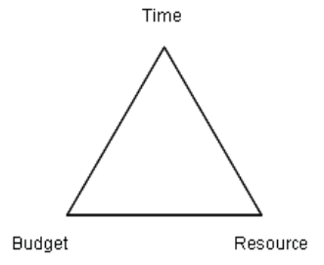
Upravljanje opsegom projekta
Cilj projekta
Deliverable
Milestones (ciljevi)
Tehnički zahtevi
Ograničenja i isključivosti
Pregled 1-5 i ugovor sa korisnikom rešenja.

Slide 5
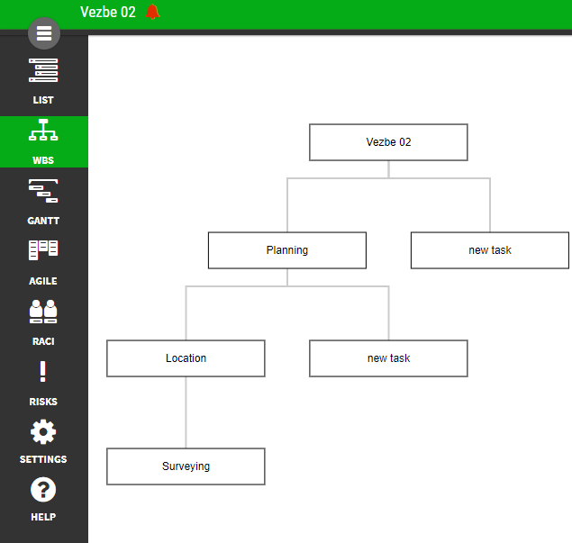
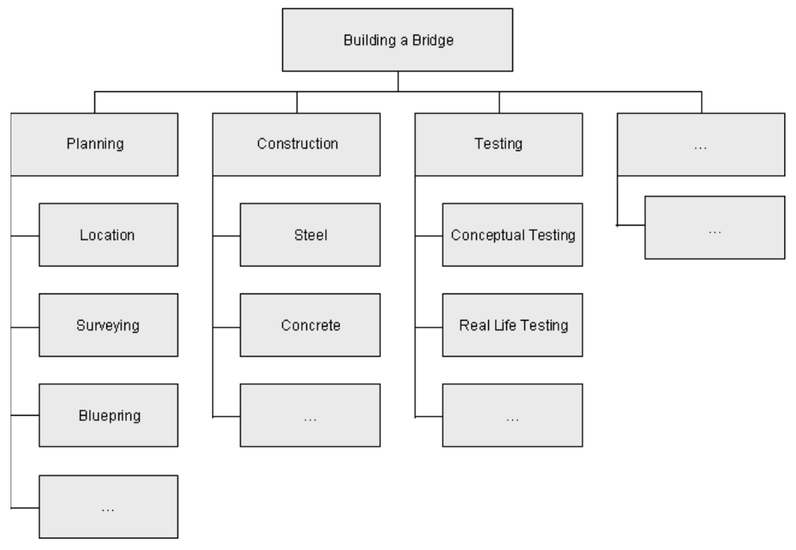
Work Breakdown Structure (WBS)
https://planhammer.io/wbs-chart-software.html

Slide 6
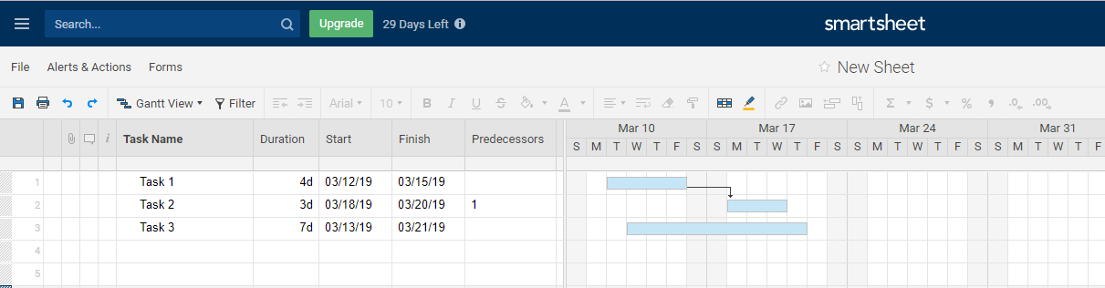
Gantogram predviđenih aktivnosti
https://app.smartsheet.com

